Slide 1
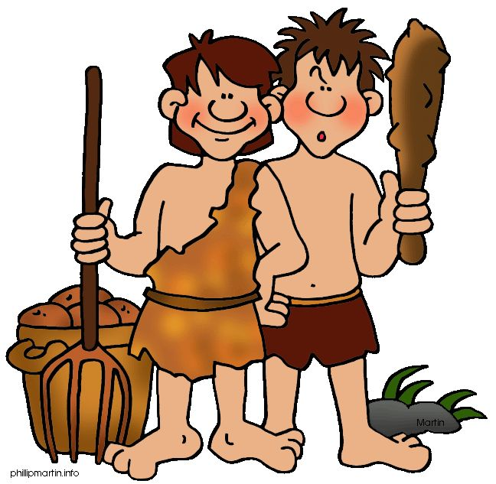
PRETEKLOST, SEDANJOST, PRIHODNOST
Predmet: Družba
4. razred

Slide 2
1. Nekoč - danes - jutri
Se spomniš pravljic? Pogosto se začnejo s
stavkom: „Bilo je pred davnimi časi …“
Kadar rečemo, da se je nek dogodek zgodil NEKOČ, to pomeni, da se je zgodil v času, ki je minil.
SEDANJOST imenujemo čas, v katerem živimo zdaj.
PRIHODNOST pa imenujemo čas, ki se šele bo zgodil.

Slide 3
2. Časovna razporeditev dogodkov
Nekateri dogodki so se zgodili že v davni preteklosti.
Nekateri dogodki so se zgodili pred mesecem ali tednom, morda včeraj.
Dogodke preteklosti lahko prikažemo tako, da jih razvrstimo glede na čas nastanka enega za drugim. Takšen prikaz imenujemo časovni trak.
PRETEKLOST
PRIHODNOST
SEDANJOST

Slide 4
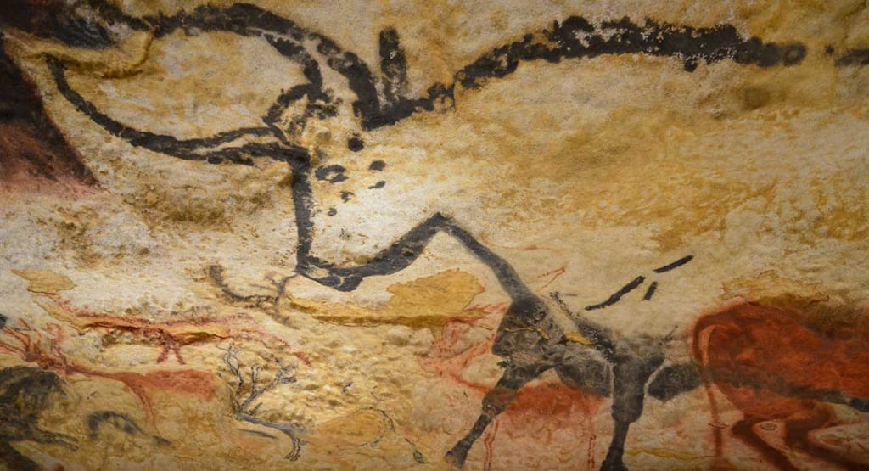
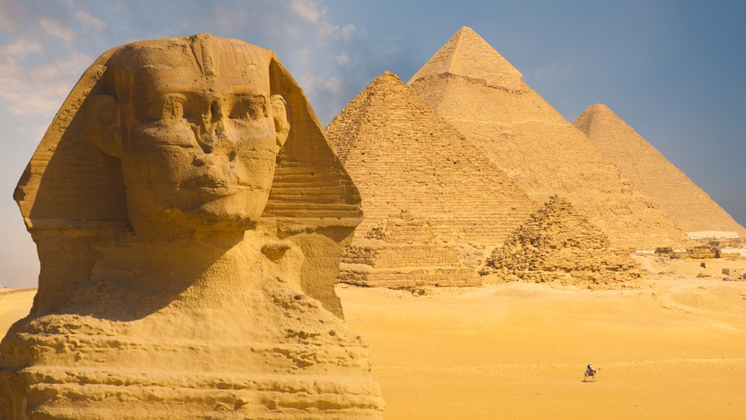
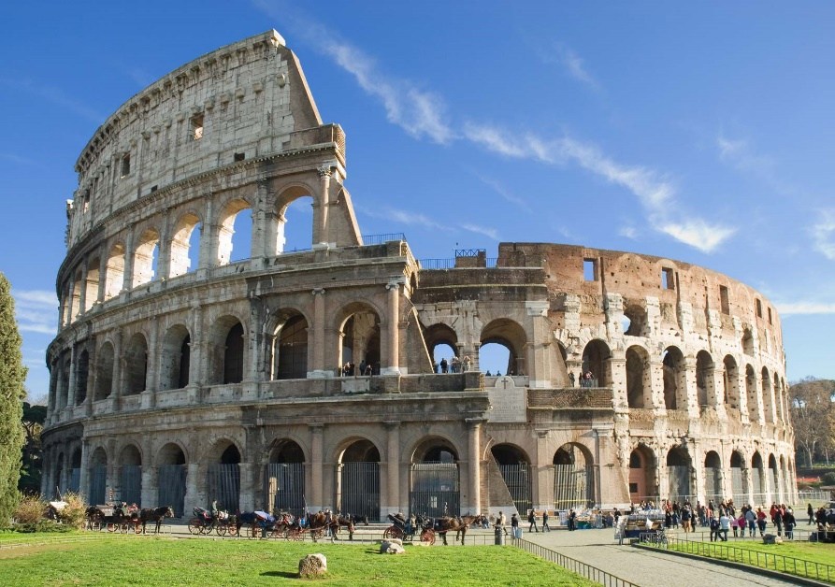
Jamske slike prvih ljudi
Piramide v Egiptu
Rimski Kolosej

Slide 5
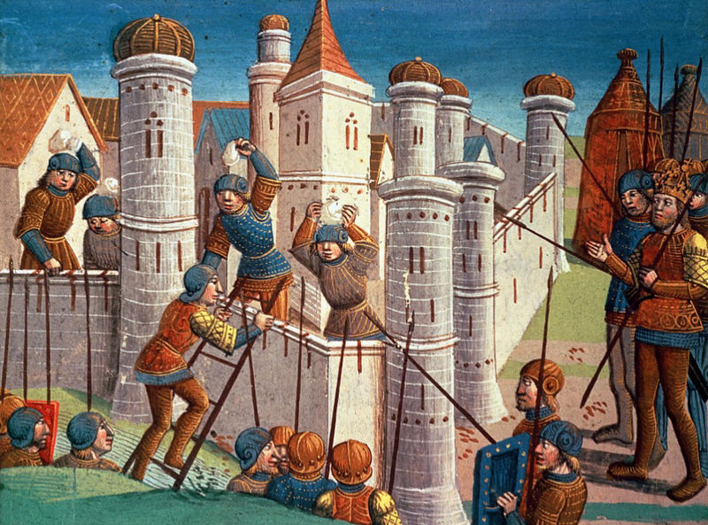
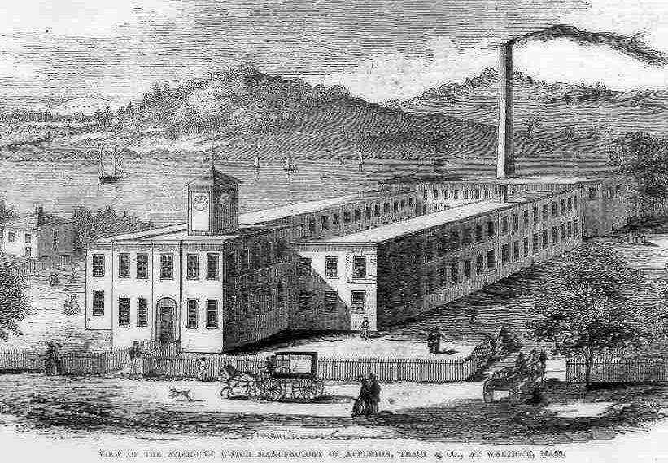
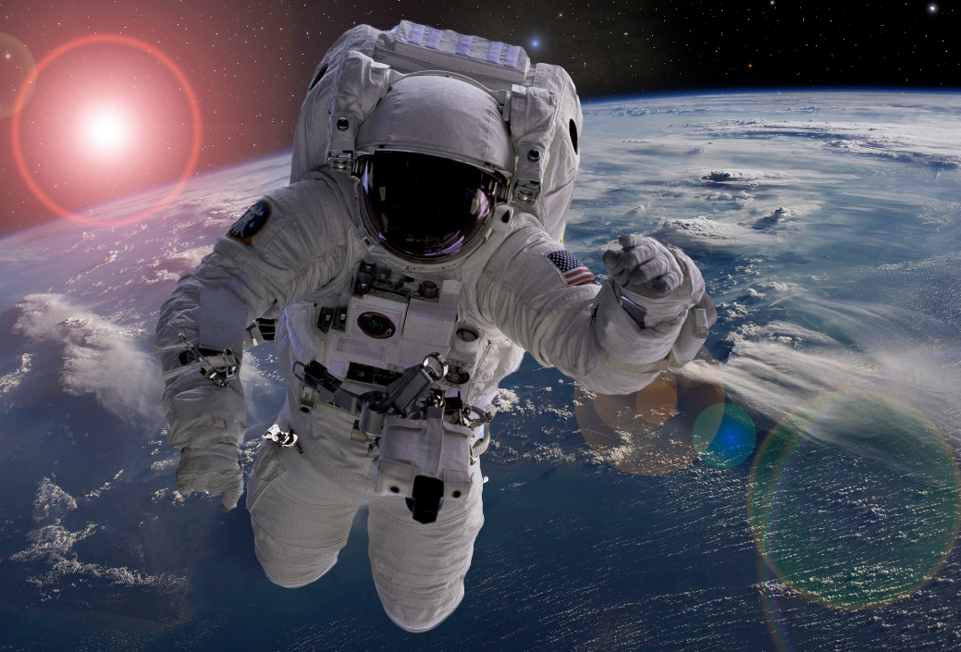
Vitezi in gradovi
Prve tovarne
Raziskovanje vesolja

Slide 6
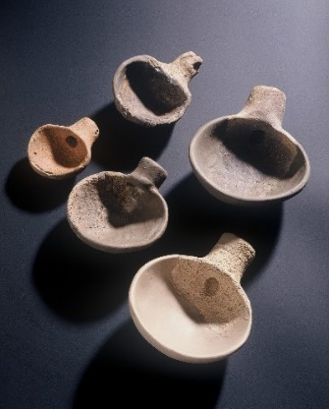
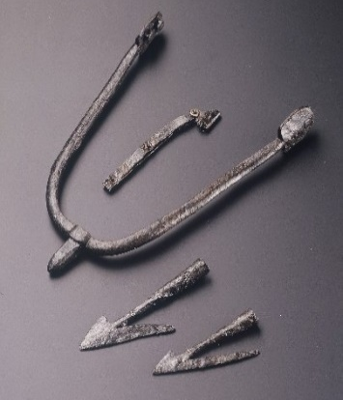
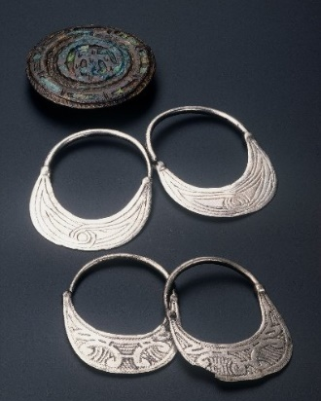
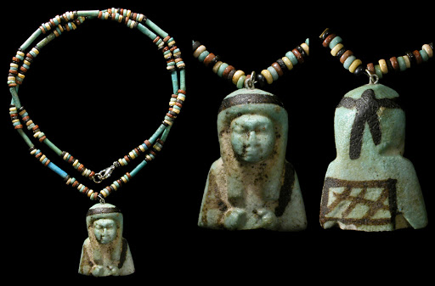
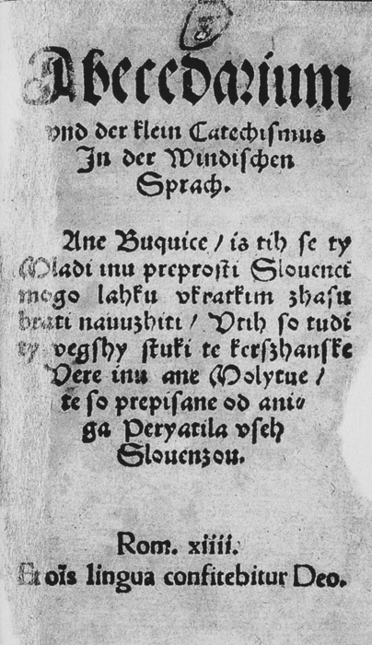
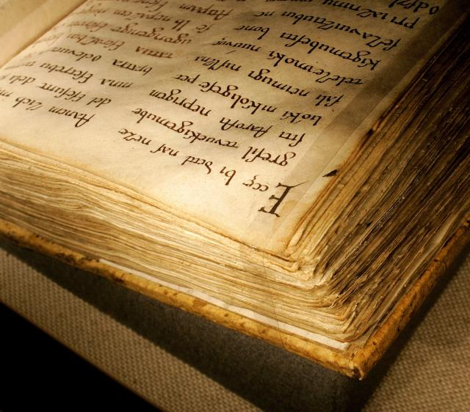
3. Raziskovanje preteklosti
Ljudje, ki so živeli v davni preteklosti, so zapustili le številne predmete, ker niso poznali pisave (nakit, orodje, orožje …).
S časoma so ljudje razvili pisavo in dogodke so začeli zapisovati. Tako so nastali tudi zapisi iz preteklosti.

Slide 7
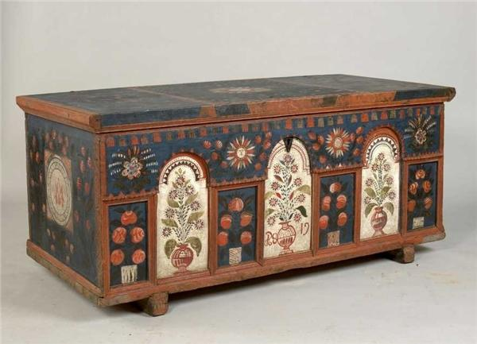
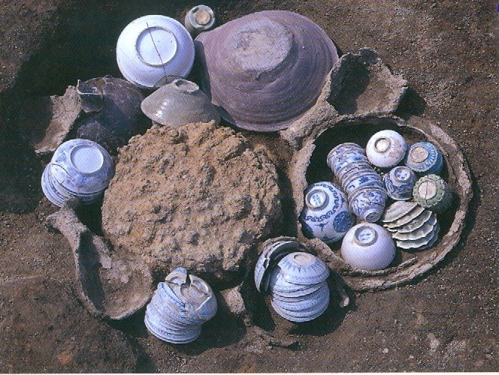
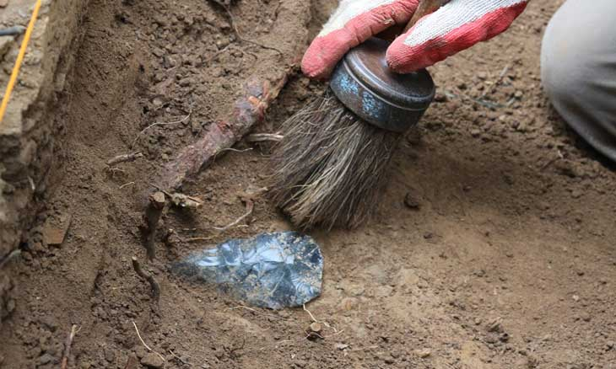
Ostanke preteklosti lahko najdemo vsepovsod: na vrtu, na podstrešju, v kleteh, rekah, morju, jamah, celo na smetiščih.
Mnoge premete najdemo slučajno (na primer ko preurejamo stanovanje, gradimo nove ceste… ).
Veliko ostankov preteklosti strokovnjaki najdejo z načrtnim raziskovanjem.

Slide 8
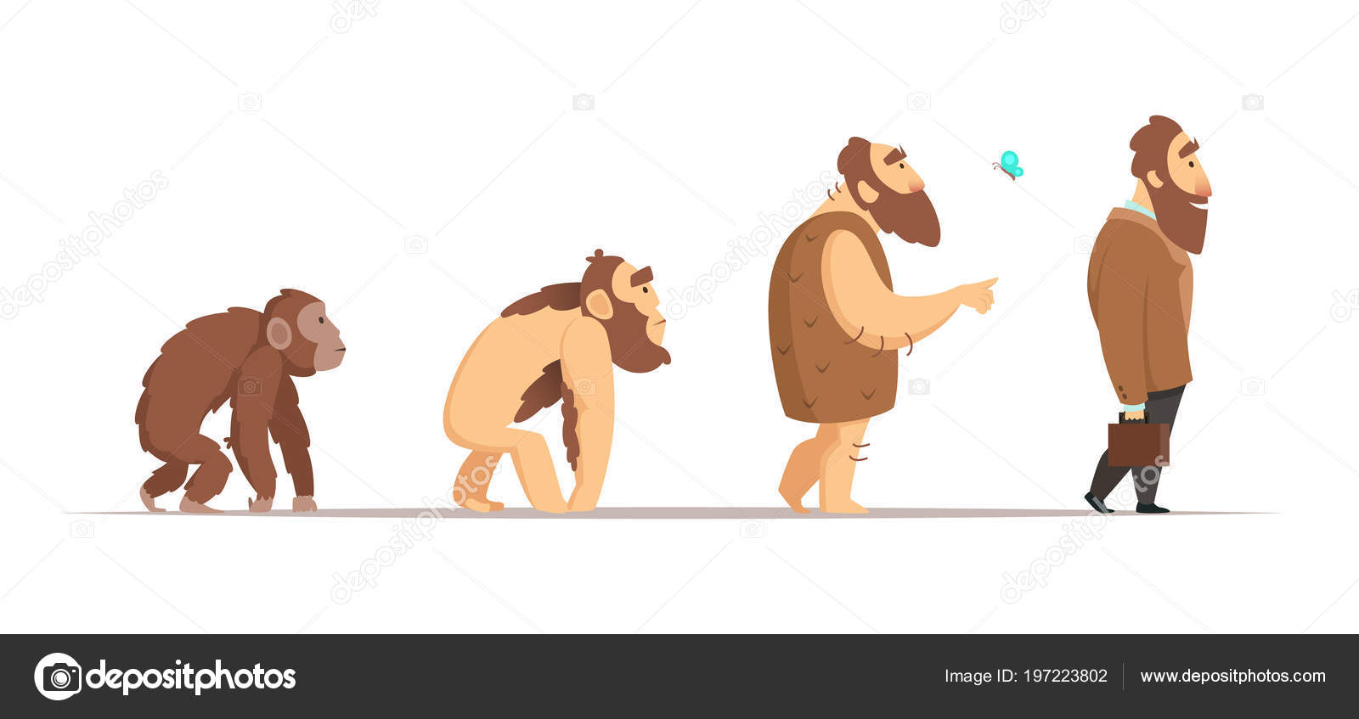
4. TVOJA NALOGA:
Odpri učbenik za družbo na strani 80 in 81.
V zvezek za družbo napiši naslov: PRETEKLOST, SEDANJOST, PRIHODNOST.
Iz učbenika na strani 81 prepiši vprašanja v zelenem okvirju in nanje odgovori.
Nariši nekaj predmetov iz preteklosti. Lahko si pomagaš z učbenikom.

Slide 9
Na spodnjih spletnih povezavah si lahko ogledate še nekaj zanimivih tem o predelani učni snovi. S tem boste razširili svoje znanje.
https://mgml.si/sl/programi/programi-sole/spoznajmo-emonce/
https://mgml.si/sl/programi/programi-sole/ucno-gradivo-gremo-v-srednji-vek/
https://mgml.si/sl/programi/programi-sole/ucno-gradivo-otrostvo/

Slide 10
VIRI
Radovednih pet - Družba 4. Rokus Klett.
Slike s spletnih strani.

